Slide 1
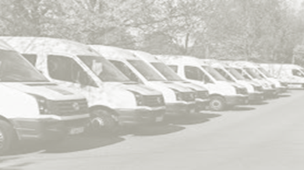

 | Arrendados | Propios | Subtotal
Pickup | 14 | 2 | 16
Sedán | 1 | 3 | 4
Van | 18 | 1 | 19
Racer | 2 |  | 2
Motos
Cuatri | 4 | 2 | 6
Van
Racer
Ambulancia |  | 1 | 1
Cargo |  | 2 | 2
Aerobote
Microbus
Torre |  | 1 | 1
Camioneta |  | 5 | 5
Total | 35 | 0 | 8
VEHÍCULOS DE
BAJA CALIFORNIA

